Slide 1
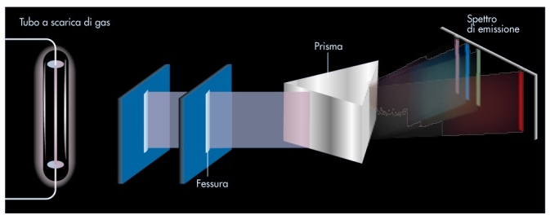
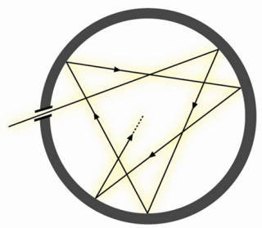
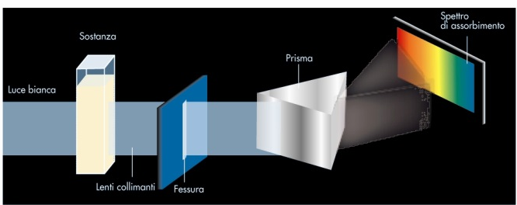
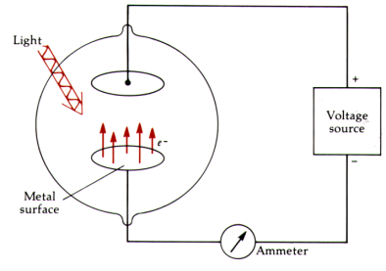

1. Dati sperimentali: esperimenti di interazione della luce con la materia
– spettri di emissione e di assorbimento
2. Ipotesi di Planck:
quantizzazione dell’energia
E = n hν
3. Ipotesi di Einstein:
natura corpuscolare della luce –
il fotone: E = hν
Nasce la Meccanica
Quantistica
4. Ipotesi di De Broglie:
dualismo onda-corpuscolo
λ = h / mv
descrive i sistemi microscopici
1. i sistemi microscopici scambiano energia solo in quantità discrete.
2. il moto delle particelle microscopiche è descritto
in termini probabilistici.
5. Principio di Indeterminazione di Heisenberg:
Δp Δx ≥ h / 4π

Slide 2
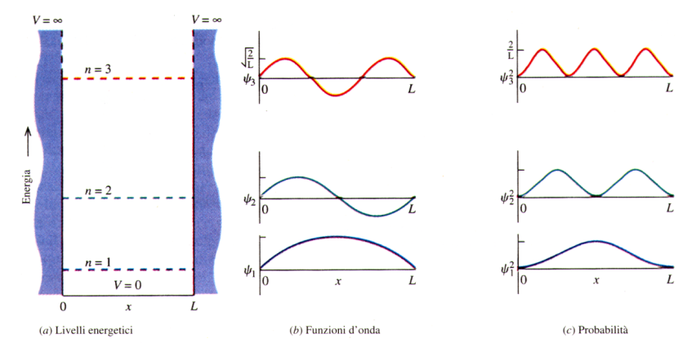

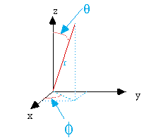
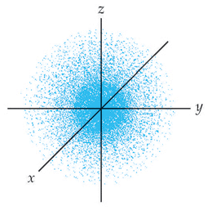
Equazione di Schrödinger:
Il moto di un elettrone descritto in termini ondulatori
(-h² / 8π²m) d² ψ (x) /dx² + V(x) ψ(x) = E_{tot} ψ(x)
per una particella in moto lungo una sola direzione non soggetta a forza esterne quindi con V(x) = 0
Eq. Fondamentale della Meccanica Quantistica
(-h² / 8π²m) d² ψ /dx² + d² ψ/dy² + d² ψ /dz² + V ψ = E_{tot} ψ
per e⁻ in moto nelle tre direzioni dello spazio (x,y,z) o (r,θ, φ) e soggetto al campo elettrico del nucleo
Risolvere l’equazione significa trovare le funzioni d’onda soluzioni ψ (x,y,z) o ORBITALI
ψ ampiezza dell’onda in ogni punto dello spazio
ψ² densità di probabilità per la particella
ψ² (x,y,z) ΔV probabilità che la particella
si trovi nel volume ΔV(ΔxΔyΔz) o Δτ nell’intorno
del punto (x,y,z) o (r, θ, φ)
(ψ continua, ad un solo valore in ogni punto dello spazio e con ∫ ψ² dV = 1)

Slide 3

Infinite soluzioni ψ possibili,
MA
solo per valori DISCRETI di E si hanno soluzioni ψ indipendenti dal tempo, dette
STATI STAZIONARI:
QUANTIZZAZIONE COME CONSEGUENZA E NON COME IPOTESI!!!
Quindi dalla soluzione dell’EQ.: gli ORBITALI ψ
valori permessi di E
Ogni ORBITALE è definito da una terna di parametri n, l, m:
n quantizza l’energia E_{n} E = E_{n}= - Z²e⁴m_{e} / 8 ε₀²n²h²
l quantizza il quadrato del momento angolare L L² = l (l+1) h² /4 π²
m quantizza la proiezione di L sull’asse z L_{z} = m h/2 π
I parametri n, l, m sono legati dalle relazioni:
n = 1,2,3… l = 0,… (n-1) m = ±l, 0

Slide 4
Ogni terna di numeri quantici n, l, m
identifica uno STATO QUANTICO dell’atomo in cui e⁻ possiede:
E = E_{n} ; |L| = h/2π √l(l+1) ; L_{z} = m h/2π
n = 1 l = 0 m = 0 (1 stato quantico)
n = 2 l = 0 m = 0
l = 1 m = -1, 0, +1 (4 stati quantici)
n = 3 l = 0 m = 0
l = 1 m = -1, 0, +1
l = 2 m = -2, -1, 0, +1, +2 (9 stati quantici)
per ogni E_{n}
n² stati quantici
isoenergetici
(degeneri)
Dato un volume infinitesimo dτ:
(ψ_{nlm})²dτ = [R_{nl} (r)]² [Y_{lm} (θ, φ)] ² d τ
probabilità di trovare e⁻ nel volume dτ nell’intorno di (r, θ, φ) nello stato quantico n, l, m
Analisi grafica della funzione d’onda forma dell’orbitale
descrizione quantistica del legame chimico e della forma delle molecole

Slide 5
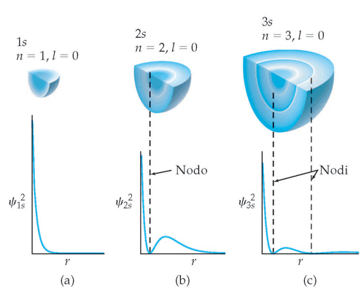
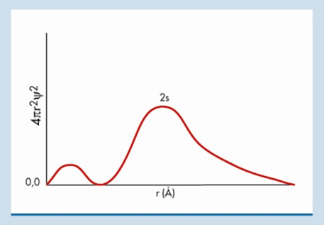
Forma e dimensione degli orbitali
n = l,2,3… l = 0 ψ_{n0}(r) Orbitali s
simmetria sferica rispetto al nucleo
Rappresentazione grafica:
metodo tridimensionale: ombreggiature
grafico: distribuzione della densità di probabilità vs r
Dato un incremento dr,
r² R_{n0}² (r) dr
fornisce la probabilità di trovare l’elettrone ovunque all’interno di un guscio sferico di spessore dr,
a distanza r dal nucleo
Inoltre: r² R_{n0}² (r) vs r
distribuzione di probabilità radiale vs r

Slide 6
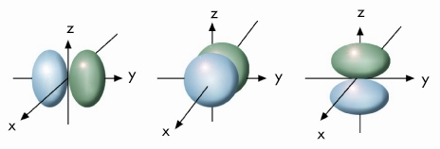
Forma e dimensione degli orbitali
n = 2,3… l = 1 m = -1, 0, +1 ψ_{n1} Orbitali p
simmetria non sferica
TRE orbitali ψ_{n1}
combinazioni lineari
3 Orbitali np:
p_{x} p_{y} p_{z}
stessa forma
ma
diverse orientazioni
p_{y}
p_{x}
p_{z}
- Massima ampiezza lungo gli assi x, y, z
- Piani nodali xy, xz, yz: la funzione si annulla e cambia segno

Slide 7
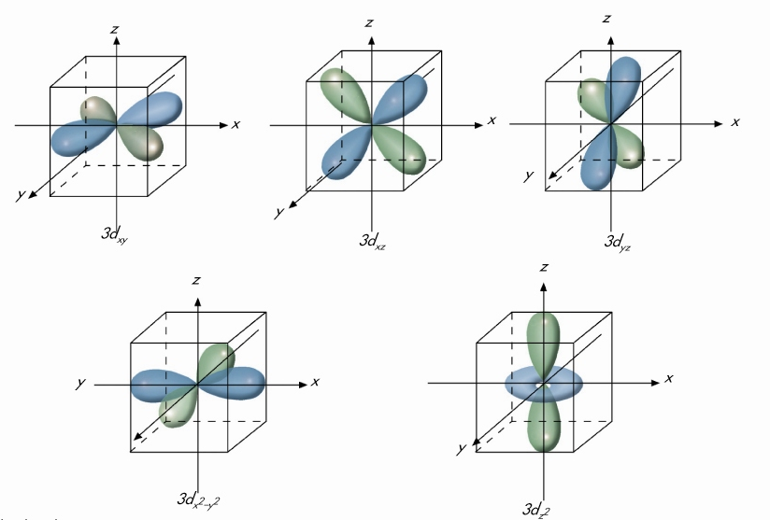
Forma e dimensione degli orbitali
n = 3… l = 2 m = -2, -1, 0, +1, +2 ψ_{n2} Orbitali d
simmetria non sferica
CINQUE orbitali ψ_{n2}
d_{xz}
d_{yz}
combinazioni lineari
4 Orbitali nd:
d_{xy} d_{yz} d_{xz} d_{x}²_{-y}²
stessa forma
ma
diverse orientazioni
+
d_{xy}
d_{x}²_{-y}²
d_{z}²
un QUINTO orbitale nd
d_{z}²
forma diversa
Massima ampiezza a 45° nei piani xy, xz, yz e lungo gli assi sul piano xy

Slide 8

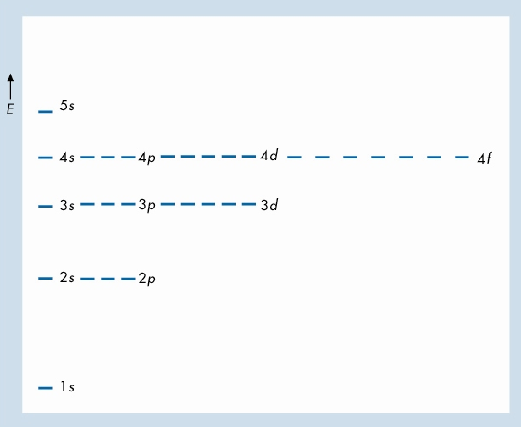

E le dimensioni?
L’atomo non ha confini!
ma un limite arbitrario:
contorno all’interno del quale si ha una probabilità
definita di trovare l’elettrone (es. 90% )
Oppure
contorno in cui si ha la massima probabilità di trovare l’elettrone.
Nota:
tutte le funzioni radiali
si annullano sul nucleo
tranne le ns
Riassumendo
per Atomo Monoelettronico
E dipende solo da n
Livelli energetici
dell’atomo H
- l definisce la forma dell’orbitale
- la dimensione cioè la distanza media di e⁻ dal nucleo cresce al crescere di n
Per r → 0 ψ_{nlm} (r, θ, φ) si annulla sempre tranne che per gli ns quindi solo sull’orbitale s l’elettrone ha probabilità non nulla di trovarsi sul nucleo

Slide 9
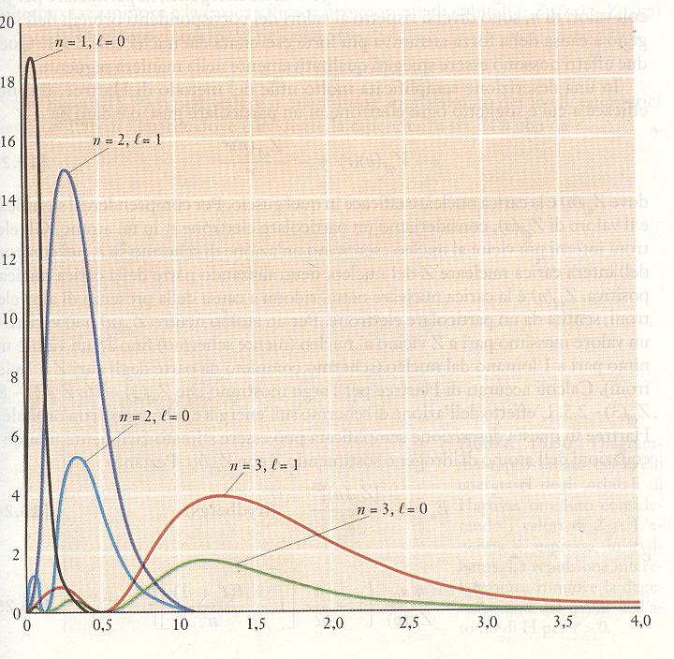
Il più semplice, He: 2 elettroni e nucleo con carica +2
Risolvere l’Eq. comporta complicazioni matematiche con
soluzioni di difficile interpretazione
Gli atomi polielettronici
Approssimazione orbitalica del campo autoconsistente di Hartree
1. si imposta l’Eq. Esatta: ogni elettrone è attratto e respinto dalle altre cariche
2. si approssima: ogni elettrone si muove in un campo elettrico «effettivo»
a simmetria sferica, dovuto al nucleo ed agli altri e⁻
Orbitali monoelettronici simili a quelli di H
ψ_{nlm} con stesse limitazioni per n, l, m
Modello a gusci (e⁻ stesso n) e sottogusci (e⁻ stesso nl)
E ≠ E_{H} (e⁻ poco schermati “più vicini” al nucleo; e⁻ molto schermati “più lontani”)
Rimozione della degenerazione nei sottogusci (ns meno schermati di np ed nd, quindi ns più penetranti sul nucleo)
Infine:
per ogni elettrone: m_{s} = ± ½
Spin elettronico
(da effetti relativistici non inclusi nell’Eq.)

Slide 10
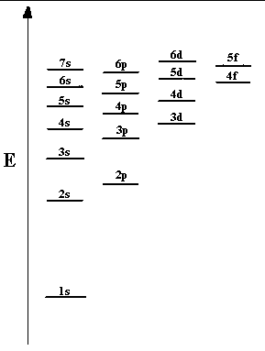
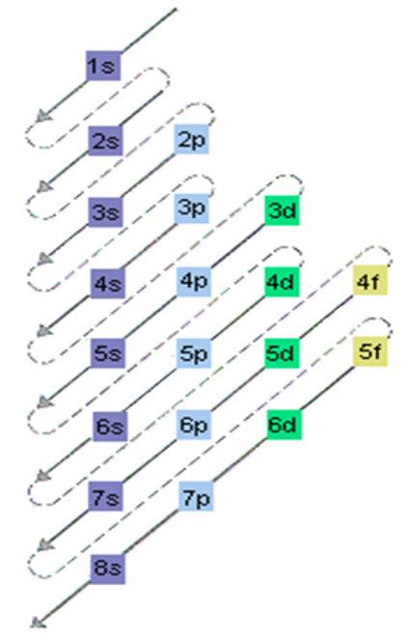
n, l, m descrive l’orbitale
n, l, m, m_{s} descrive l’elettrone
Raddoppia il numero
di stati quantici per E_{n} : 2n²
MA
COME E’ FATTO L’ATOMO?
Perché da questo dipendono le proprietà della materia!
Come “costruire” un atomo:
1. Sequenza livelli energetici
2. Riempire degli orbitali partendo dal “basso” seguendo:
Principio di esclusione di Pauli
Nello stesso atomo non possono esistere due elettroni con la stessa quaterna di numeri quantici.
Principio della massima molteplicità
Gli elettroni si dispongono a spin parallelo sul massimo numero di orbitali isoenergetici disponibili
CONFIGURAZIONI ELETTRONICHE

Slide 11
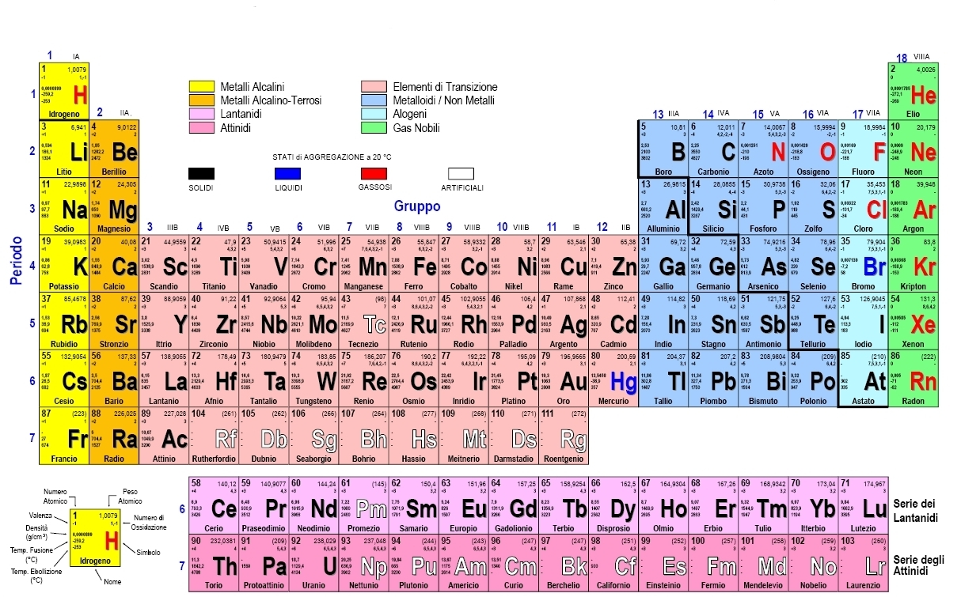
Tavola Periodica degli Elementi
EI
AE

Slide 12
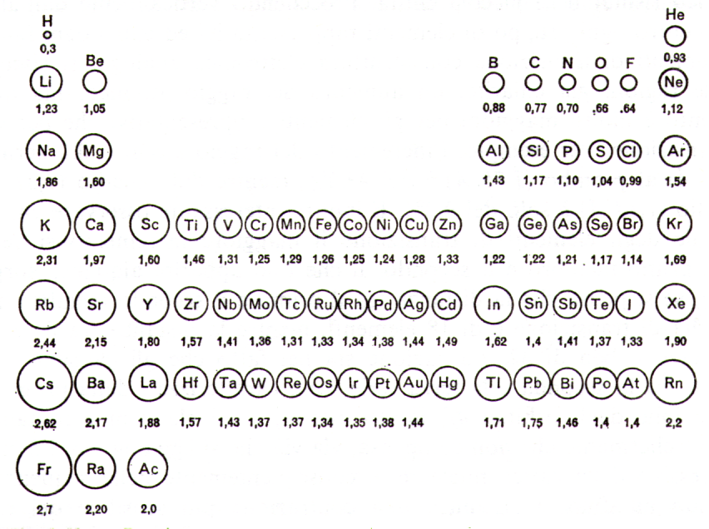
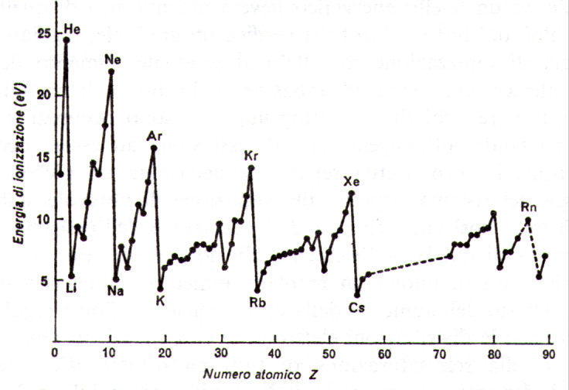
Raggio atomico
Energia di 1ª ionizzazione

